Slide 1


PROYECTO ATHOS

Slide 2
Integrantes: Caba Urtizberea, Gonzalo Mediavilla, Agustín Miñano, Richard Suarez, Santiago

Slide 3
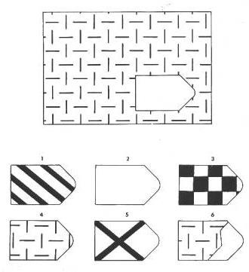
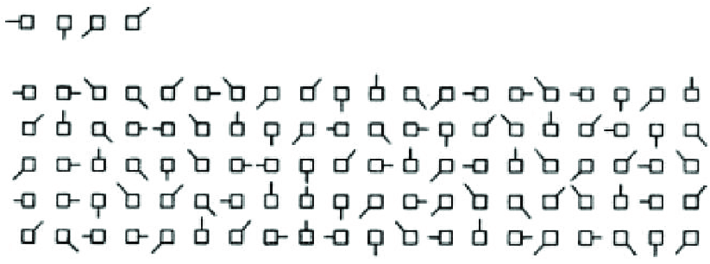
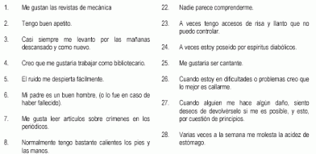
Contexto

Slide 4
Problema
La aplicación de una batería de test neurocognitivos actualmente se realiza enteramente en papel.
Las herramientas tecnológicas que dispone el profesional son pocas y no están centralizadas.
Se pierde mucho tiempo en pasar los resultados escritos al soporte digital.

Slide 5
Propuesta: Athos
Athos es una suite que centraliza herramientas digitales y registros para la toma de test neurocognitovos.
Facilita la toma de Test Psicométricos.
Permite obtener reportes cruzados.

Slide 6
Factibilidad y Estudio de Mercado

Slide 7
Costos del mercado
y Factibilidad
Factibilidad operacional
Factibilidad técnica
Factibilidad económica

Slide 8
Costos del mercado
y Factibilidad
Costos de desarrollo
Costos por licencias
Rentabilidad

Slide 9
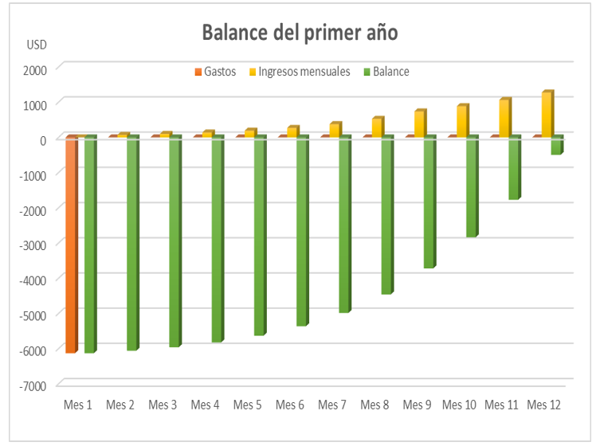
Estimación de Ganancias

Slide 10
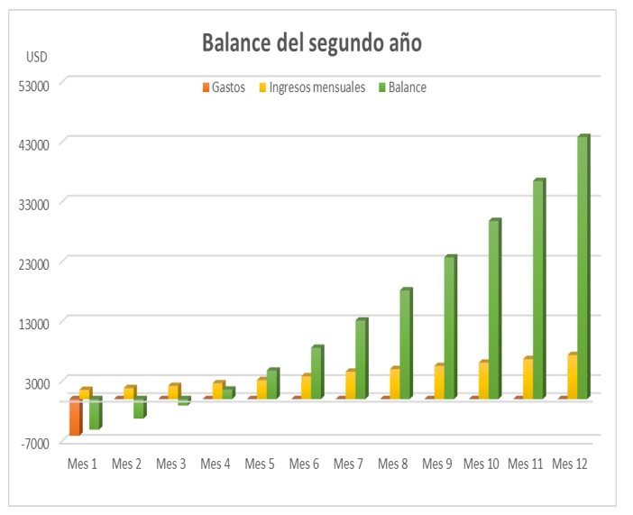

Slide 11
Planificación del Proyecto

Slide 12
Metodología
Implementada
Etapa inicial: Relevamiento y especificaciones.
Etapa de Construcción y Desarrollo: Autogestión mediante Trello y versionado por GIT.
Etapa de Cierre: Beta del producto y retrospectiva del proyecto.

Slide 13
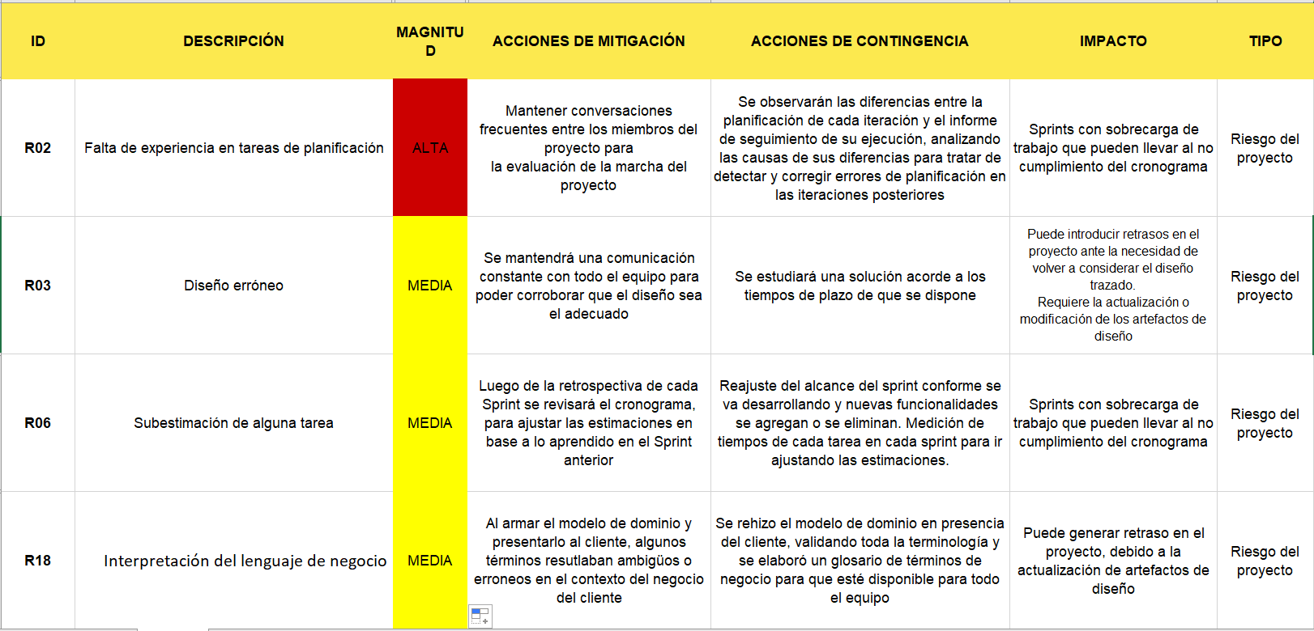
Riesgos del proyecto

Slide 14
Artefactos del Proyecto

Slide 15
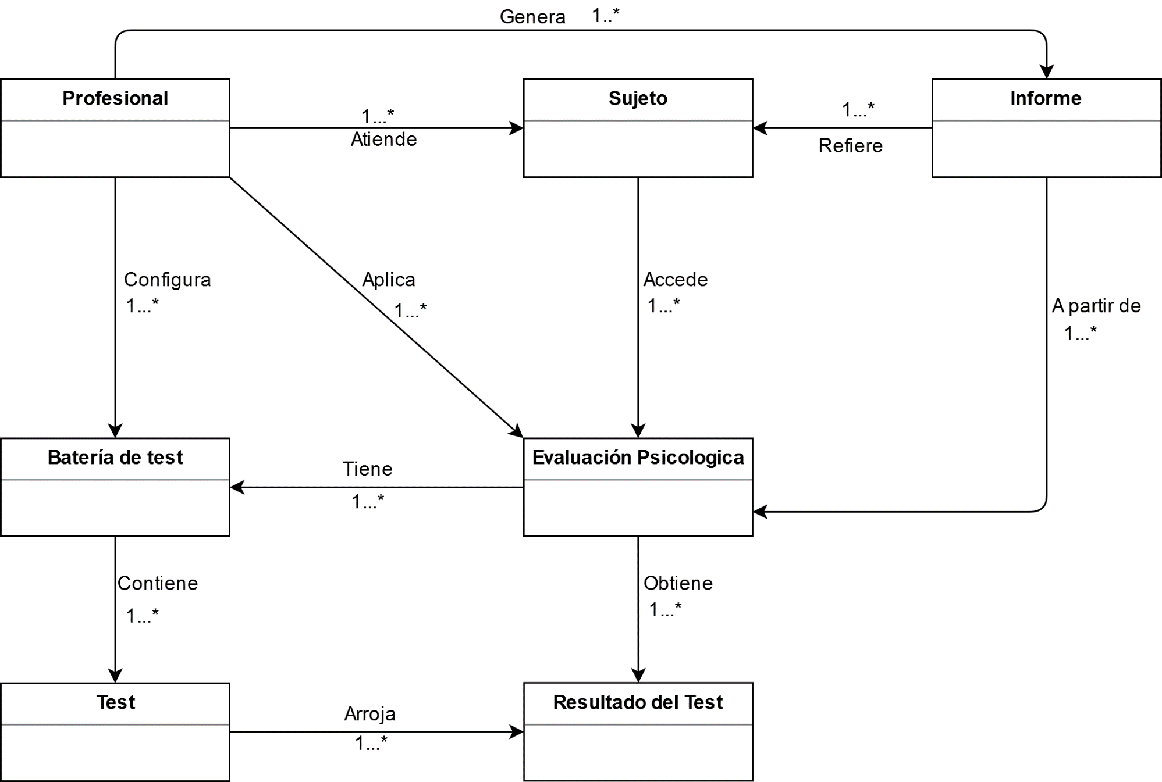
Modelo de Dominio

Slide 16
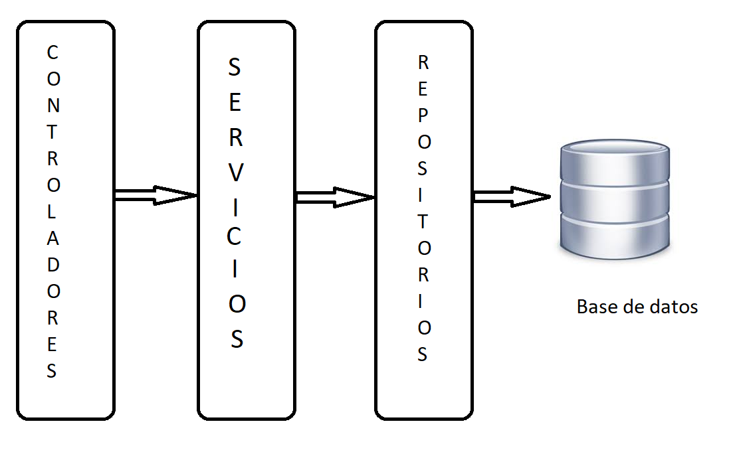
Diagrama de
Arquitectura

Slide 17
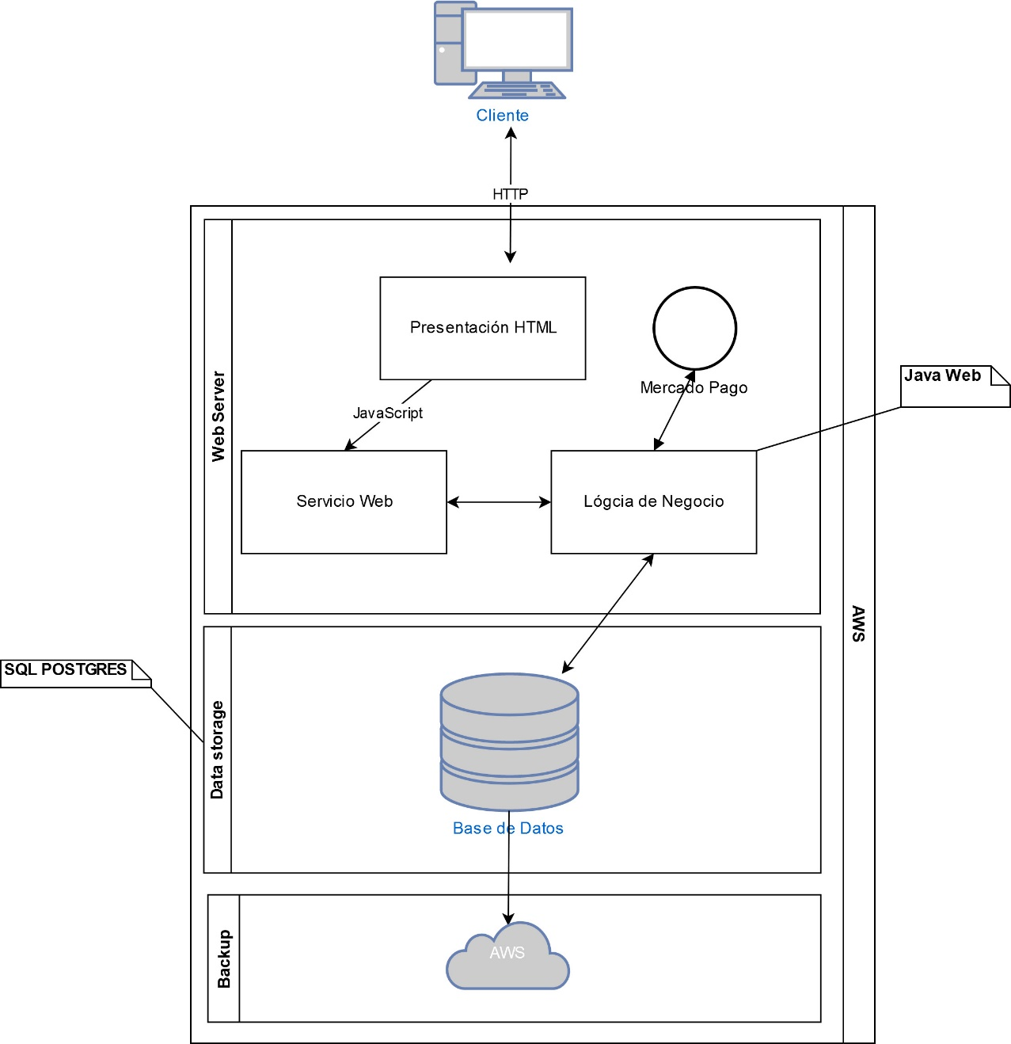

Slide 18
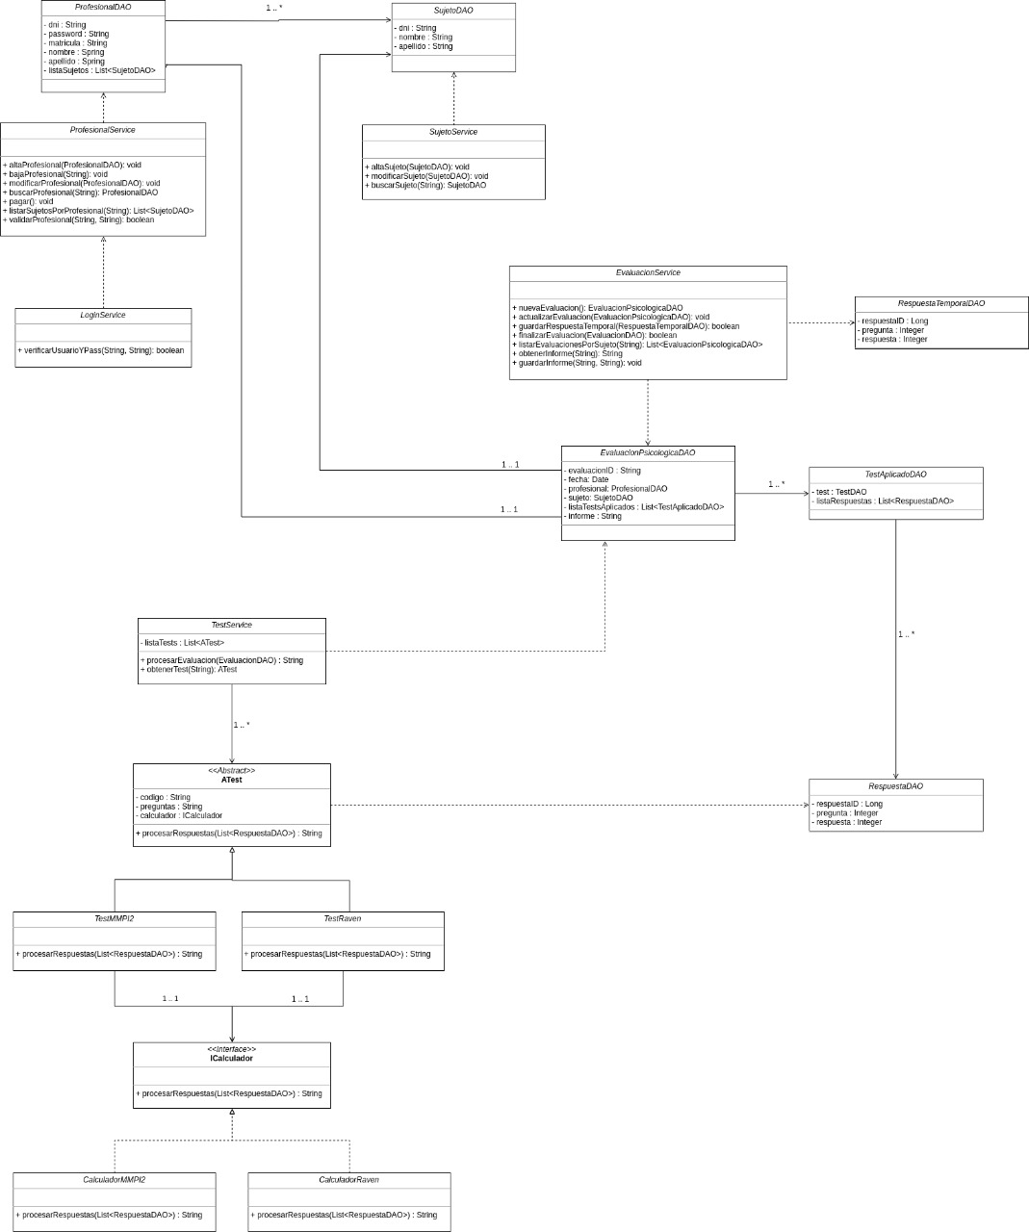
Diagrama de
Clases

Slide 19
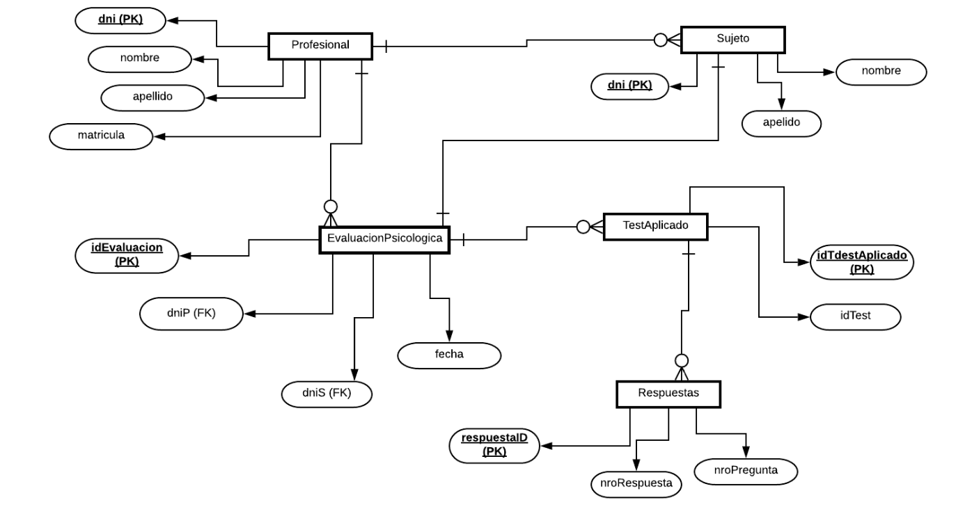
Diagrama
Entidad Relación

Slide 20
Estado del Proyecto

Slide 21
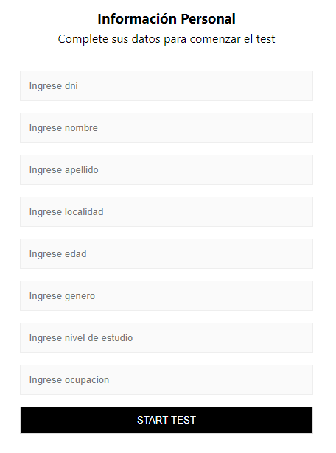
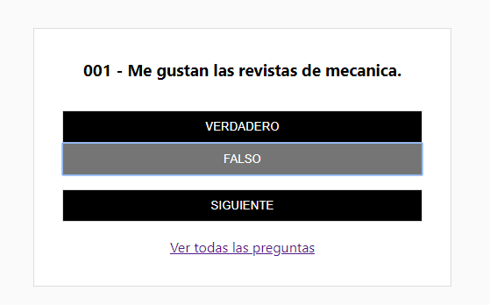
Prototipo de Pantallas

Slide 22
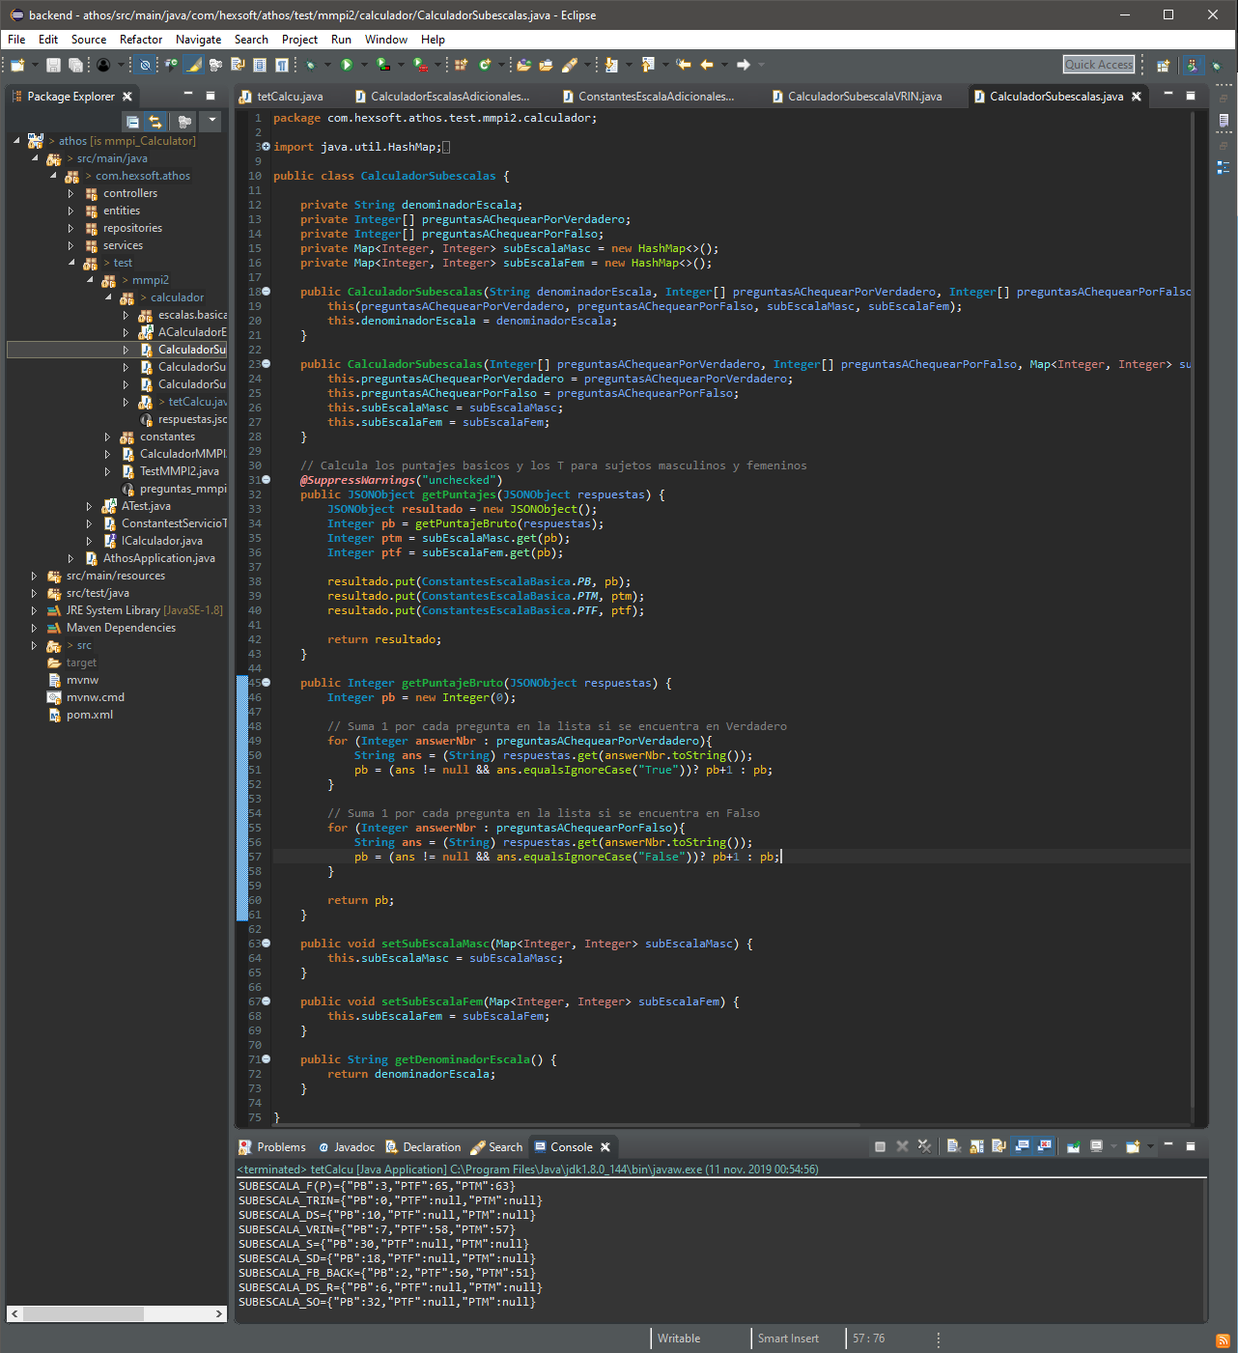
Estado del Código
Framework base.
Progreso de la Demo.
Progreso del MVP.

Slide 23
¿Preguntas?

Slide 24
¡¡Muchas gracias!!

